Slide 1

FrostPuno
Prediccion de heladas y apoyo a la produccion de chuño
en el altiplano de Puno
Universidad Nacional
del Altiplano — Puno
Mamani Mendoza, Joseph Elvis · Lipe Machaca, Juan Artemio
Ticona Erquinigo, Jhoel Yovani · Tapara Ccahuana, Paul Renmis
Aprendizaje de Maquina · Segunda Unidad · UNA-Puno · 2026

Slide 2
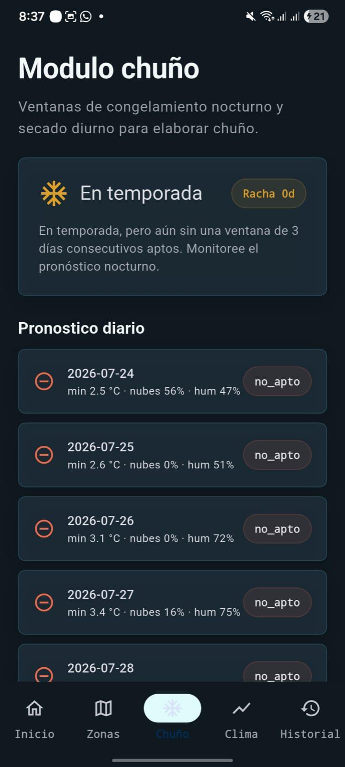
Una helada, dos caras
DESTRUYE
PRODUCE
Daña los cultivos de la campaña
Mata crias de alpaca y ovino
Es el insumo del chuño
Papa que se conserva por años
EL PROBLEMA
> 3 800 m
Altitud donde hoy se decide por experiencia, y sin datos,
si se protege el cultivo o si se tiende la papa.

Slide 3
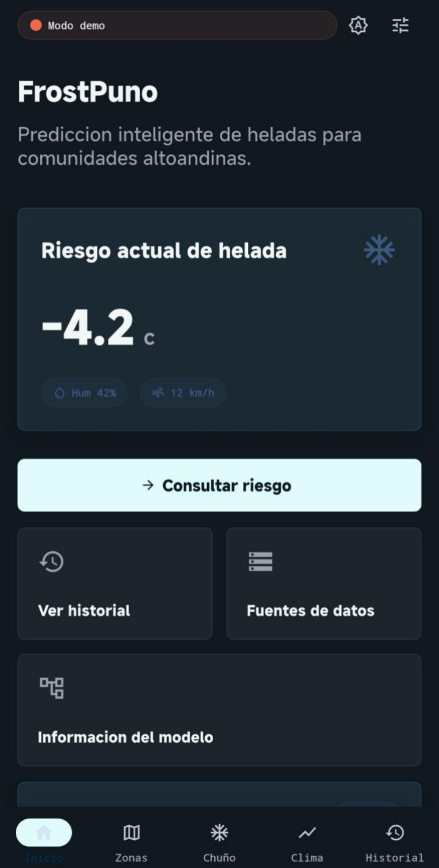
En produccion, no una maqueta
1
App web
frost-puno.vercel.app
Flutter desplegada en Vercel
EL PRODUCTO
App Android
2
app-release.apk
APK release instalable, 47 MB
3
API
frost-puno.onrender.com
FastAPI desplegada en Render
Inicio: riesgo del dia y navegacion

Slide 4
Cuatro piezas conectadas
Pipeline ML
Registry
API FastAPI
Cliente Flutter
Ingesta y
entrenamiento
→
Modelo + metadata
versionados
→
Carga el modelo
y predice
→
Web y
Android
ARQUITECTURA
La clave del diseño: la lista de caracteristicas del modelo es el contrato entre el pipeline y el backend. Reentrenar no obliga a tocar el codigo del servidor.
Render · Vercel · Supabase · Open-Meteo

Slide 5
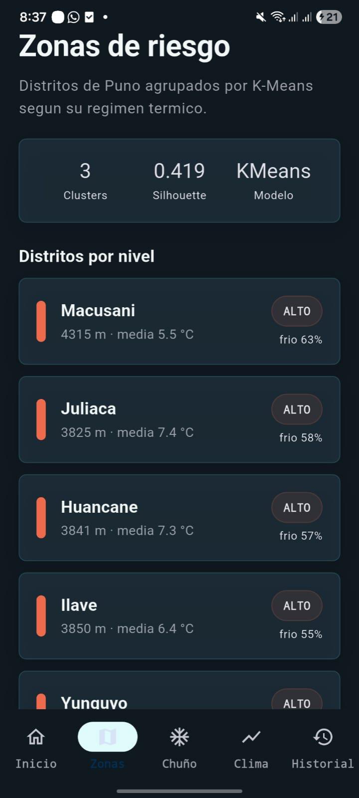
Nadie escribio la regla
K-Means agrupa los distritos por su regimen termico. El nivel de riesgo
sale de los grupos que el algoritmo descubre, sin etiquetas.
K-Means
0.419
3
EL MODELO
no supervisado
silhouette
clusters
Macusani (4 315 m) queda en riesgo alto, Sandia (2 170 m, en valle) en riesgo bajo. Coincide con la geografia, y no lo programamos.

Slide 6
Hiperparametros optimizados
Grid search de 24 combinaciones, maximizando silhouette.
Hiperparametro | Valores explorados | Elegido
n_clusters (k) | 3, 4, 5, 6, 7, 8 | 3
init | k-means++, random | random
n_init | 10, 25 | 10
escalado | StandardScaler | si
0.419
Silhouette
cohesion y separacion (mas alto, mejor)
0.813
Davies-Bouldin
ENTRENAMIENTO
dispersion entre grupos (mas bajo, mejor)
Por que no accuracy ni F1: no existe una verdad de terreno de "aqui hubo helada" para estos distritos. Al ser no supervisado, se mide la calidad de la estructura descubierta, no el acierto contra una etiqueta.
El grid completo queda registrado en cluster_metadata.json

Slide 7
Lo que el sistema todavia no hace
Un informe honesto vale mas que uno perfecto.
1
Riesgo derivado del perfil termico
No existe un registro oficial de heladas observadas por distrito con el que validar.
LIMITACIONES
2
SENAMHI sin API publica estable
Es la fuente oficial prioritaria, pero Open-Meteo es la fuente operativa real.
3
Umbrales de chuño y ganado del MVP
Documentados con fuentes, pero no son cifras oficiales.
Ninguna invalida la arquitectura ni el ciclo de vida que mostramos.

Slide 8
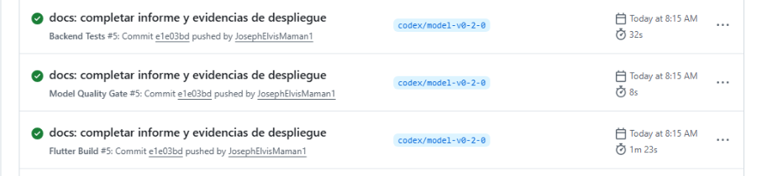
Lo que entregamos
✓
Aprendizaje no supervisado
K-Means con hiperparametros optimizados
✓
Desplegado en produccion
Web, Android y API en la nube
5 workflows de integracion continua, en verde
✓
Mantenimiento automatizado
12 + 6
0.419
5
Se reentrena solo y el quality gate lo protege
pruebas
silhouette
workflows
Gracias
frost-puno.vercel.app · github.com/JosephElvisMaman1/frost-puno

